Slide 1

Портфолио студента-исследователя по лабораторной работе №2.
Работу провел Кузнецов Антон Денисович - студент РГПУ им. А.И Герцена факультета ИВТ.

Slide 2
Библиография:
“Физика 11 класс” Мякишев, Буховцев, Чаругин.

Slide 3
Справочник:
Ю.Ф.Скрипников. Колебательный контур
Вычислительный эксперимент: методы и этапы проведения.

Slide 4
Глоссарий:
Электрический заряд (количество электричества) — это физическая скалярная величина, определяющая способность тел быть источником электромагнитных полей и принимать участие в электромагнитном взаимодействии.
Электродвижущая сила (ЭДС) — скалярная физическая величина, характеризующая работу сторонних сил, то есть любых сил неэлектрического происхождения.
Математическая модель - это упрощенное описание реальности с помощью математических понятий.

Slide 5
Коллекция:
Материалы Лекции №5 по ИТ в физике.

Slide 6
Отчет:
С помощью материалов лекции, а также таблицы Excel, мы провели исследовательскую работу. Таким образом, нам удалось смоделировать контур с источником тока для проведения вычислений. Вся работа предоставлена в виде скриншотов и самой таблицы Excel.

Slide 7
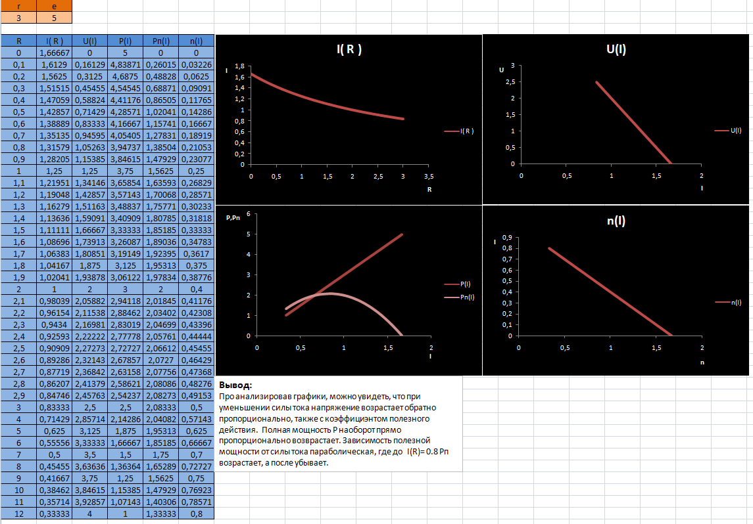
Отчет:

